Slide 1
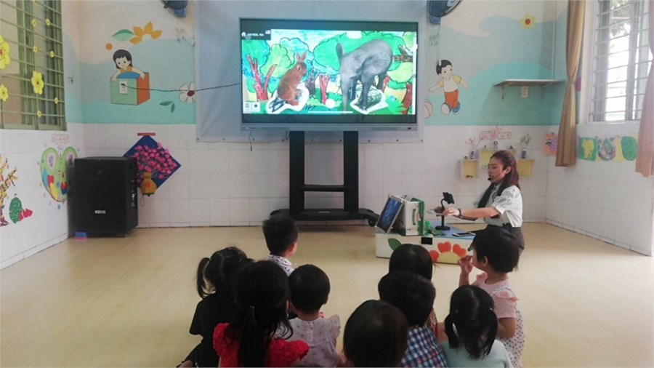
Chuyên đề "Ứng dụng Công nghệ thông tin trong tổ chức hoạt động học cho trẻ"
Sự phát triển và bùng nổ của công nghệ thông tin đã mở ra những hướng đi mới cho ngành giáo dục trong việc đổi mới phương pháp và hình thức dạy học. Việc ứng dụng công nghệ thông tin vào giáo dục nói chung và giáo dục mầm non nói riêng là yêu cầu cần thiết. Đây cũng là định hướng giáo dục trong thời kỳ công nghệ 4.0
Nhà trường tiếp tục đầu tư các loại máy móc kỹ thuật như: máy chiếu, màn chiếu, máy tính..., bảng tương tác để hỗ trợ tốt nhất cho công tác dạy học bằng ứng dụng công nghệ thông tin.
Tiết kể chuyện sáng tạo "Thỏ con bướng bỉnh" ở nhóm 24-36 tháng được cô khéo léo kết hợp sử dụng ứng dụng Animal 4D
đã thực sự lôi cuốn, hấp dẫn trẻ, trẻ rất thích thú nghe cô kể và trả lời câu hỏi của cô.

Slide 2
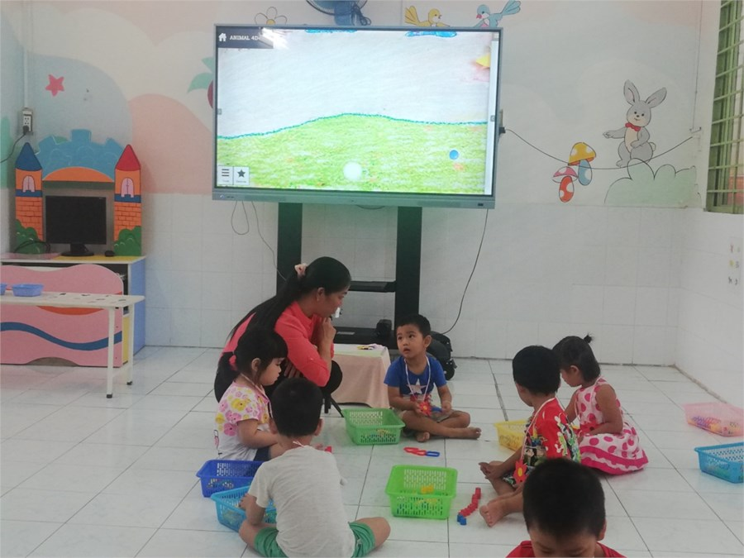
Tiết Làm quen với toán, đề tài "Nhóm số lượng 1-nhiều" ở lớp Mầm cũng được kết hợp nhẹ nhàng với ứng dụng
Animal 4D. Trẻ rất thích thú tham gia hoạt động cùng cô và bạn. Với những cử động, di chuyển của con vật đã giúp cho
tiết học trở nên sống động và gần gũi hơn với trẻ.

